Slide 1
LES WEBINAIRES de TETRAE
14 septembre 2021
INTRODUCTION
Danielle Galliano et Frédéric Wallet
Animateurs nationaux

Slide 2
TETRAE : « Transition en Territoires de l’Agriculture, l’Alimentation et l’Environnement » : les mots clefs
Prendre appui sur les acquis de PSDR :
  Programme précurseur dans la recherche partenariale, pluridisciplinaire et qui a structuré nos relations avec les régions
Renouveler les ambitions :
  Une orientation scientifique stratégique
  Le Nexus : Agriculture Alimentation Environnement :
    Articulation - intégrant Santé des écosystèmes (agricoles et forestier) / Santé Humaine
  Echelon territorial comme niveau privilégié pour produire des connaissances répondant aux enjeux de transition des systèmes
    Penser ensemble AAE à l’échelle des territoires pour avoir une approche transformative
    Au-delà des objectifs, les chemins de la transition au cœur de TETRAE
  Une méthodologie renouvelée dans un paysage qui évolue (LIT, PEI…) :
  Co-construction avec les acteurs, en amont, des questions de recherche en partenariat
    Penser le chemin d’impact, nos formes de contribution aux transitions, nos formes de valorisation opérationnelle
  Innovation ouverte – agro-living lab – recherche participative
    Prise en compte des attentes et une implication renforcée des usagers de la recherche et la société civile afin de répondre aux enjeux de transition
    Diversité – la forme choisie résultera des formes de partenariat construites et propres à chaque projet

Slide 3
Objectifs des webinaires
Travailler ces concepts clefs qui structurent le programme : Nexus, innovation ouverte, impact, transition …
Partager des références /une vision communes autour des concepts clefs, des démarches de recherches
Aider à la construction et à la réussite des projets

Slide 4
Travailler les grands principes qui structurent le programme
WEB 1 : Évaluer l'impact de la recherche : l'approche ASIRPA et enseignement pour TETRAE
Intervenant : Pierre Benoit Joly – Directeur de recherche à INRAE
Mardi 14 Septembre : 16h - 18h
WEB 2 : Innovation ouverte et Agro-living lab : concepts et opérationnalité pour la recherche en partenariat
Intervenant : Alain Rallet – Professeur Emérite - Paris Saclay
Mardi 5 octobre 2021 : 16h - 17h30
WEB 3 : Penser et mettre en œuvre la transition agroécologique des systèmes alimentaires dans les territoires : une approche par la santé globale
Intervenant : Michel Duru – Directeur de Recherche, chargé de mission à INRAE
Lundi 18 octobre : 16h -17h30
WEB 4 : Transition et Territoires
Intervenante : A venir

Slide 5
Rappel du CALENDRIER
2020 : Consultation des régions via les PC : quelles priorités ? quels grands enjeux ?
  Regroupement des thématiques et avis d’experts
  Partie cadrage national de TETRAE
2021 : Poursuite de l’identification des enjeux régionaux & co-construction des pré-projets
  1er semestre : Déclinaison régionale du programme TETRAE - lancement de « l ’AMI »
  2ème semestre : Co-construction des projets en partenariat des projets de recherches
2022 - Sélection finale par le CS et validation par les Régions
  Remise des projets finaux en mars 2022
  Sélection finale par le CS et validation par les Régions (printemps 2022)
  Pour un démarrage en été 2022 pour 5 ans 2022/2027

Slide 6
WEB 1 : Évaluer l'impact de la recherche : l'approche ASIRPA et enseignement pour TETRAE
Webinaire en deux phases
Pierre Benoit Joly
  Directeur de recherche à INRAE, Président du Centre Occitanie-Toulouse et membre du LISIS
  Economiste et sociologue, spécialiste d’études d’innovation et d’études des sciences et des techniques
  Avant 2020, directeur du Labex SITES, directeur de l’UMR LISIS
  Depuis 2011, coordinateur du projet ASIRPA sur l’évaluation des impacts sociétaux de la recherche

Slide 7
Évaluer l'impact sociétal de la recherche : Présentation de l'approche ASIRPA et enseignements pour TETRAE
Pierre-Benoit JOLY, INRAE Toulouse et LISIS
Webinaire TETRAE, 14 septembre 2021

Slide 8
« Ce qui compte ne peut pas toujours être compté; tout ce qui peut être compté ne compte pas forcément. »
(Albert Einstein)

Slide 9



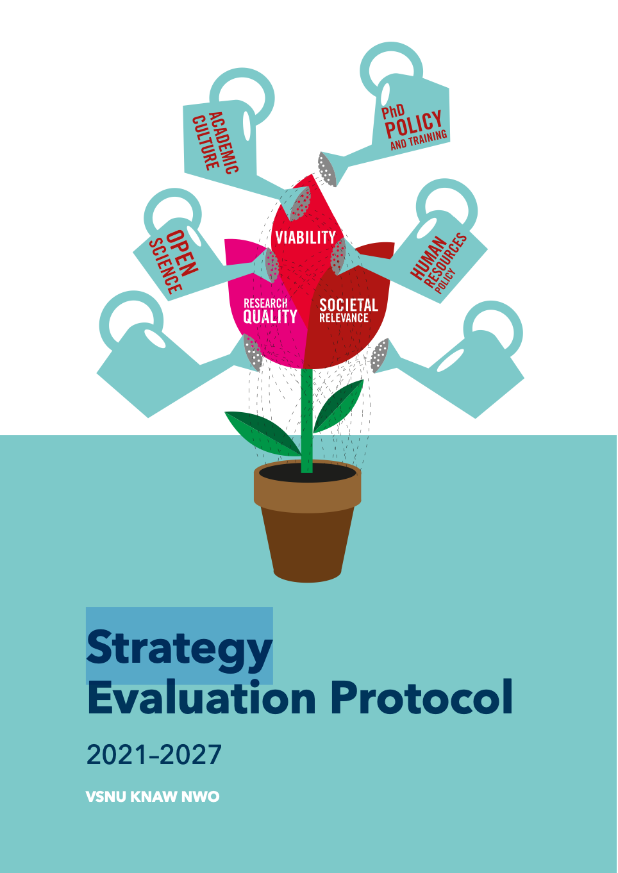

Slide 10
Définition
L’impact sociétal de la recherche peut être défini comme un effet (un changement, un bénéfice) sur l’économie, la société, la culture, les politiques publiques, la santé, l’environnement ou la qualité de vie. C’est un effet au-delà du monde académique »
(UK REF Impact)

Slide 11
Pourquoi évaluer l’impact de la recherche ?
  Reddition de comptes
  Communication avec les financeurs, les parties prenantes, les médias
  Apprentissage
  Culture
  EUA (2019) « the need to revisit research assessment practices stems from the need to reconcile the values of research and its outcomes with what is incentivised and rewarded »
Les trois grands problèmes de l’évaluation d’impact de la recherche
  Attribution
  Décalage temporel
  La mesure des impacts non économiques

Slide 12
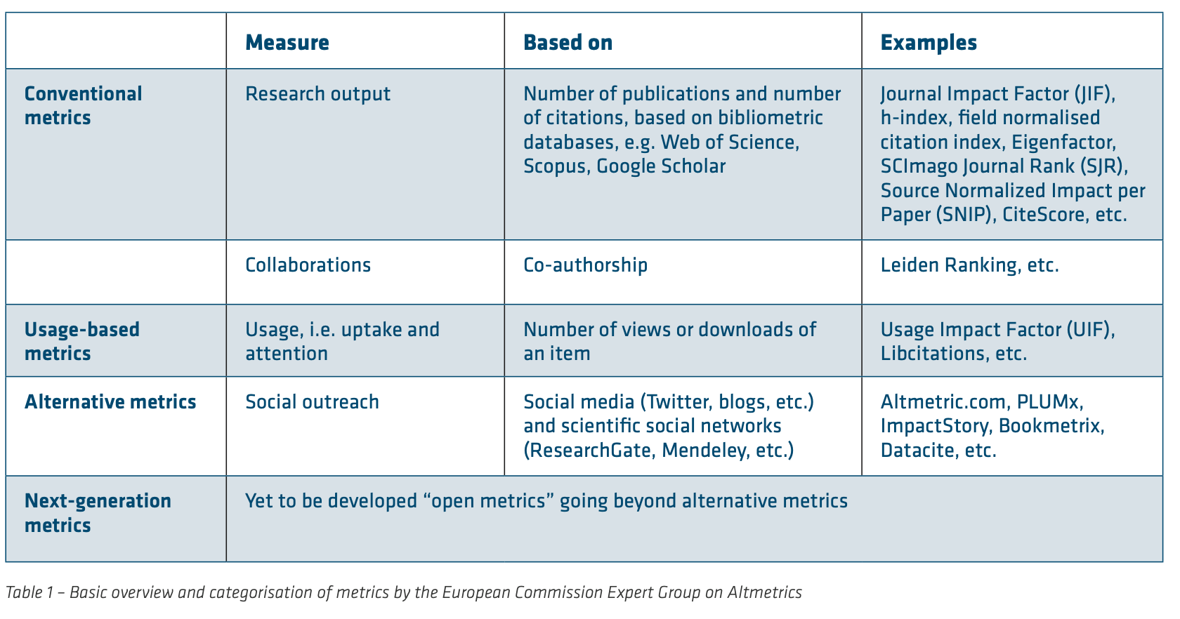
D’après la European University Association (2019)
Les métriques conventionnelles, principalement liées aux publications, ne traitent pas d’impact.
Les métriques alternatives actuellement disponibles ne font guère mieux.

Slide 13
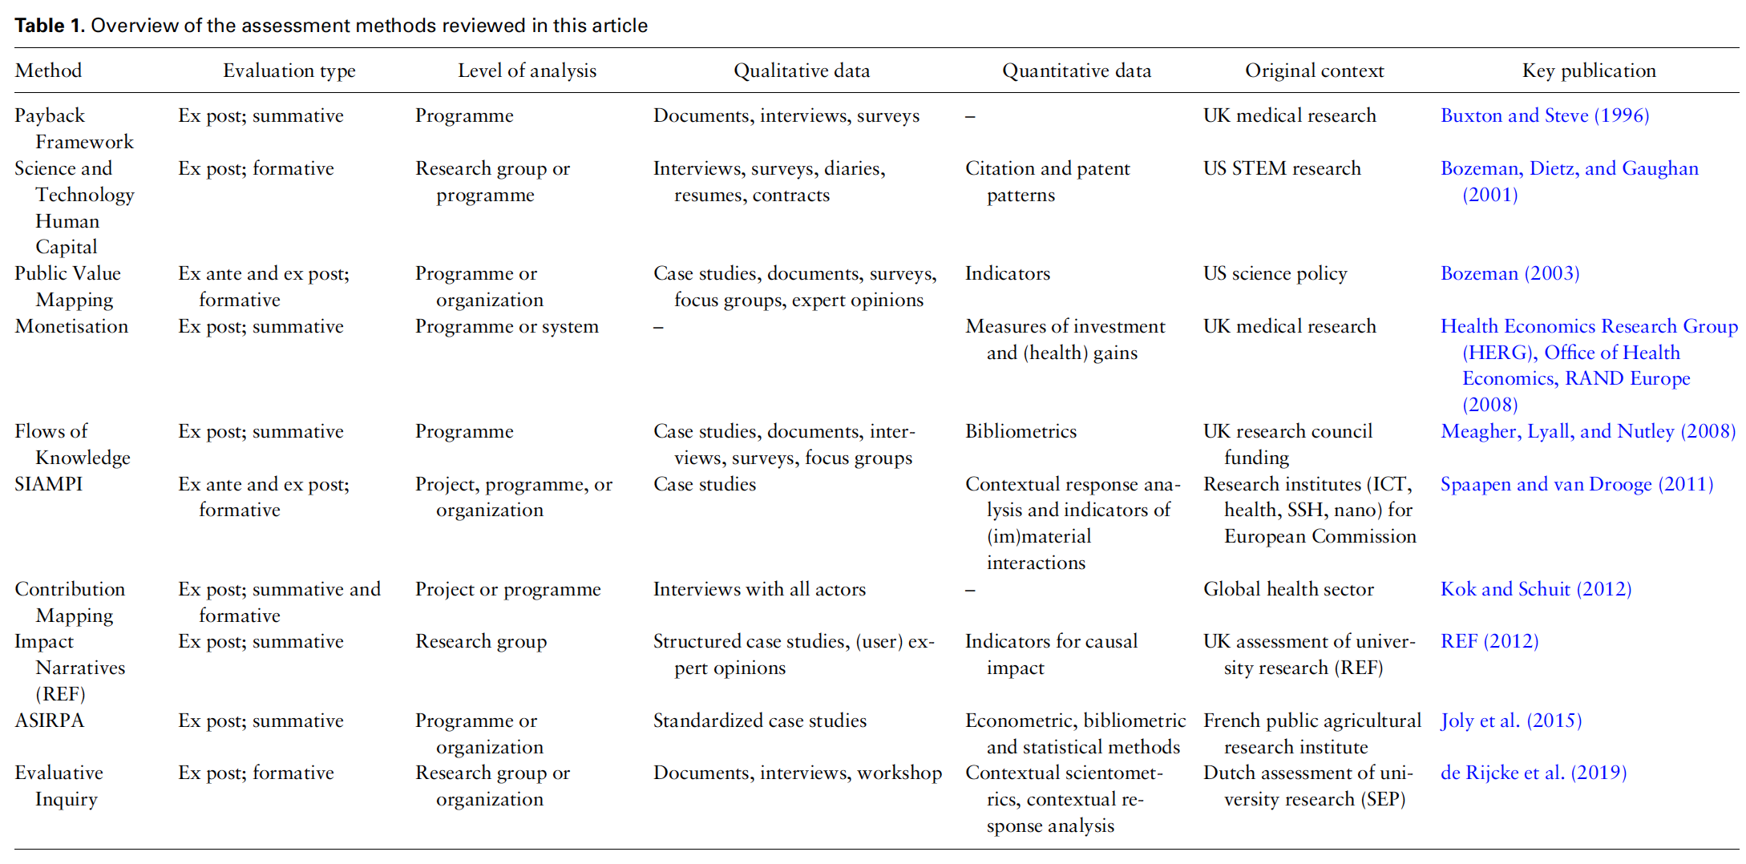
Smit & Hessels (2021). A review of societal impact assessment methods. Research Evaluation

Slide 14
Evaluation d’impact d’un TI – que souhaite-t-on faire?
Evaluation d’impact – deux grandes traditions:
Evaluation formative : évaluation d’impact comme outil d’apprentissage et de pilotage qui contribue à augmenter les chances de réalisation
Evaluation sommative : identification et mesure des transformations réalisées (rapportées aux inputs)

Slide 15

Approche ASIRPA ex post
  Développé depuis 2011
  +60 cas
  Mis en œuvre en routine à INRAE
  MOOC
Approche ASIRPA temps réel
  En cours de développement
  Co-expérimentations:
  PPR Cultiver et Protéger Autrement
  Projets européens
  TI Occit@num

Slide 16
Une brève présentation de l’évaluation de l’impact de la recherche

Slide 17
Deux types d’approches
Les approches agrégées
Les approches par études de cas

Slide 18
Approches agrégées: économétrie et analyses coûts bénéfices

Slide 19
Approches agrégées: économétrie et analyses coûts bénéfices

Slide 20
Approches agrégées: économétrie et analyses coûts bénéfices
Intérêt:
  Mesure globale
  Possible à différentes échelles
Limites:
  Problème de l’attribution : les approches économétriques tendent à surestimer les taux de rendement (externalités, facteurs cachés…)
  Les décalages temporels: problème d’accès aux données sur les inputs (investissement R&D) et les outputs (Productivité Totale des Facteurs,…)
  Mesure des impacts non économiques: les séries sur les impacts non économiques ne sont généralement pas accessibles
  L’analyse input/output ne donne aucun enseignement sur les mécanismes qui génèrent les impacts

Slide 21
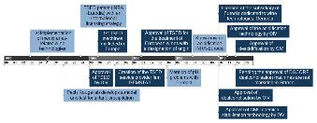
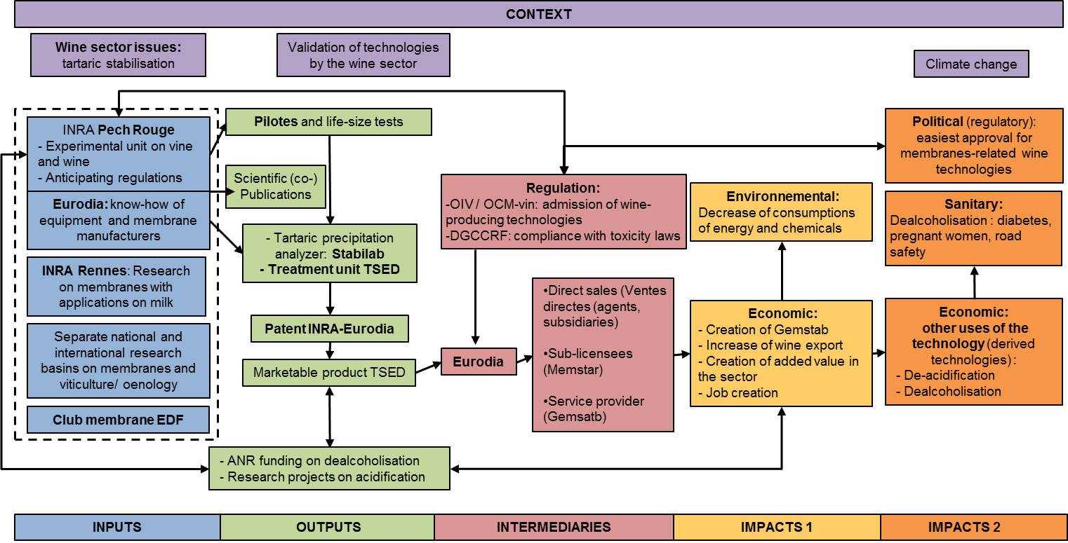
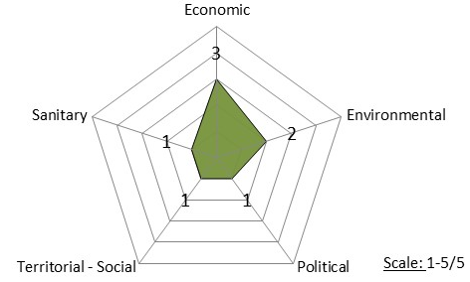
Approches par étude de cas – l’exemple d’ASIRPA
I- Case selection: criteria
Significant impact + Reasonably recent (publication less than 15 years) + diversity of cases at the level of INRA = 60 cases
II- Report : standardized analysis of the case study
Chronology
Impact pathway
Impact radar + descriptive table
Stock of investment in research and partnerships
Main events concerning Inra’s activities or the context of action.
Impact-generation steps
Contribution of Inra within network of actors
Role of contextual factors
Diversity of impact
Table: when available physical indicators used by actors
Data
Data
Data
Data
III- Analysis at the level of Inra

Slide 22


De la recherche de l’attribution à l’analyse de la contribution
CONTRIBUTION
ATTRIBUTION

Slide 23
Pour identifier la contribution de la recherche de l’INRA: reconstruire le chemin d’impact

Slide 24
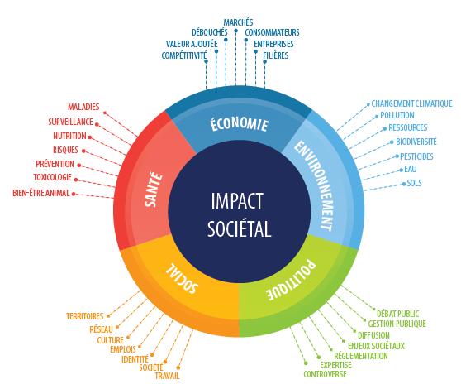
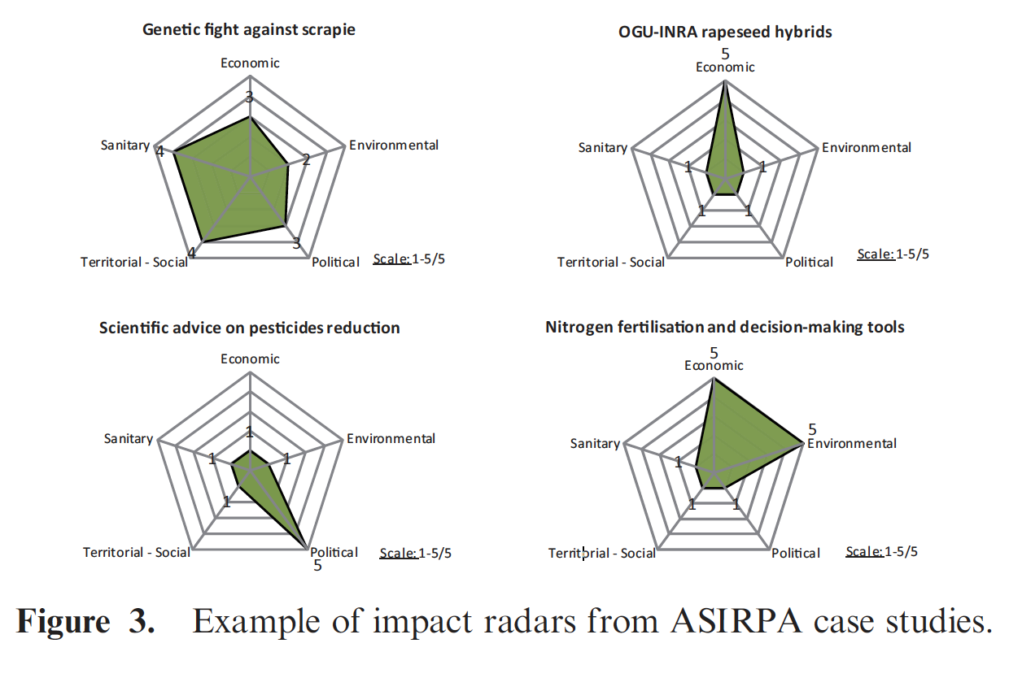
Les cinq dimensions de la mesure d’impact
Notes:
Tous les cas-Diversités des impacts dans les cinq dimensions

Slide 25
Analyse en coupe des chemins d’impact et de la contribution de l’INRA
Chemin d’impact:
  Décalage temporel important entre recherche et premiers impacts (19,4 ans)
  Importance cruciale des infrastructures (93% des cas) et investissements de longue durée
  Réseaux d’adoption souvent différents des réseaux de création
Contribution de l’Inra:
  Production de connaissance sous une forme « actionnable »
  Rôle essentiel de l’Inra dans la structuration des milieux utilisateurs (87% des cas)
  Rôle d’anticipation, exploration de nouvelles options, assurance; production de connaissances crédibles et pertinentes (pour les décisions publiques)
Notes:
1 décalage temporel important entre recherche et impact. C’est essentiel: les impacts importants se construisent sur des périodes de temps très longues, compte tenu de la mise au point des techniques et des transformations jointes des milieux utilisateurs (structuration)
2 importance cruciale des infrastructures. Qui peut parfois expliquer des délais plus courts. Par exemple, dans le cas de la sélection génomique, la rapidité de la diffusion est très liée aux compétences et infrastructures (de connaissances et de marché) qui sont déjà en placet à la proximité entre l’INRA et les milieux utilisateurs
3 rôle essentiel de l’INRA dans la structuration des milieux: Dans la quasi-totalité des cas (87%) la contribution de l’Inra ne se limite pas à la production de connaissances mais concerne aussi leur diffusion et les conditions de leur utilisation : adaptation de la réglementation, formation …. Des rôles structurants sur le réseau d’acteurs intermédiaires et la coordination de la diffusion des outputs. Dans 50% des cas les chercheurs coordonnent le réseau d’acteurs aval, prodiguent des formations à l’utilisation des outputs ou mobilisent leur capacité d’expertise individuelle , Contribution des chercheurs à la réglementation (40% des cas)

Slide 26
Une typologie des chemins d’impact
Matt, M., Gaunand, A., Joly, P.B., Colinet, L., 2017. Opening the black box of impact – Ideal-type impact pathways in a public agricultural research organization, Research Policy
Notes:
Passer très vite on a pas le temps de l’expliquer

Slide 27
Dimensions organisationnelles et institutionnelle
Approche ASIRPA utilisée en routine à INRAE:
Equipe de recherche et cellule opérationnelle (à la DEV)
Référents impact dans les départements de recherche
Etudes réalisées par les chercheurs impliqués dans le cas, avec l’appui des référents
Formations en ligne (MOOC)
Enjeu: passer de l’économie de la promesse à la culture de l’impact!

Slide 28
ASIRPA in itinere – Enseignements pour TETRAE

Slide 29
Les grands principes de l’approche ASIRPA in itinere
Ambition
  Pour les recherches à visée transformatrice, se doter d’une approche et d’outils qui permettent d’augmenter la chance d’atteindre la cible
Philosophie générale
  Evaluation formative
  Management adaptatif et participatif
Méthode
  Tirer les leçons d’ASIRPA ex post concernant les mécanismes d’impact
  Co-concevoir approche et outils par des co-expérimentations en conditions réélles

Slide 30
Les grands problèmes du management des projets de R&I orientés vers l’impact
Décalage temporel
Décalage entre ambition et moyens de pilotage
Complexité et incertitude
Opposition quali/quanti

Slide 31
Les grands problèmes du management des projets de R&I orientés vers l’impact – les réponses d’ASIRPA in itinere
Décalage temporel: Démarche itérative + principe de parcimonie d’information
Décalage entre ambition et moyens de pilotage: analyse de la contribution (Positionner le projet dans son écosystème)
Complexité et incertitude: Démarche itérative, expérimentale
Opposition quali/quanti: travailler la mise en récit (explicitation de la théorie du changement) et l’analyse multidimensionnelle des effets

Slide 32
L’approche ASIRPA ^{rt} - Une évaluation formative à utiliser dans un cadre de management adaptatif
Déterminer les missions du projet
Narratif du chemin d’impact
Plan d’actions
Mise en œuvre et bilan
Construction et suivi des indicateurs
Concevoir un chemin d’impact

Slide 33
Le chemin d’impact: outil central d’ASIRPA^{tr}

Slide 34
Les étapes de la méthode ASIRPA^{tr}
Etape 1. Définir les transformations attendues
Commencer par les transformations attendues (et non par les résultats)

Slide 35
Les étapes de la méthode ASIRPA^{tr}
Etape 2. Définir le rôle du projet dans l’écosystème (que se passerait-il si le projet n’existait pas?)
Impact généré par un ensemble d’activités et non par un projet unique
Identifier les activités complémentaires et les liens avec le projet
Identifier la valeur ajoutée/role du projet
Identifier les points de blocage
Identifier les réseaux d’acteurs pertinents (hors et dans projet)

Slide 36
Les étapes de la méthode ASIRPA^{tr}
Etape 3. Identifier les différentes phases de l’impact pathway
Identifier les acteurs pertinents à chaque phase, intermédiaires sont importants, points critiques,
Identifier des phases intermédiaires qui pourraient servir de point d’étapes pour une évaluation du projet, de ses objectifs et le pilotage
Identifier les problems liés à la ‘généralisation’

Slide 37
ASIRPA in itinere: développements en cours
Expérimentation en cours sur plusieurs projets ou programmes:
PPR « Cultiver et protéger autrement »
TI Occit@num
Préparation de propositions de projets de recherche européens
MOOC qui aide à la réalisation tout en se formant

Slide 38
Conclusion
ASIRPA est l’une des approches qui explore des façons innovantes d’évaluer l’impact sociétal de la recherche
L’approche résulte d’une recherche intervention. Elle est utilisée en routine à INRAE tout en bénéficiant d’améliorations en continu
L’objectif principal est de comprendre les mécanismes qui génèrent l’impact et de contribuer aux processus d’apprentissage qui augmenteront la capacité de la recherche à produire de l’impact sociétal
L’approche basée sur des études de cas permet de produire une mise en récit de l’impact utilisant des données qualitatives et quantitatives
Cette évaluation formative est pertinente à différentes échelles: projet, programme, organisation.

Slide 39
Leçons pour TETRAE
Des approches disponibles pour aider la conception et le management des projets de recherche
Conseils généraux:
  Mettre en œuvre ces approches dès la phase de conception
  Clarifier les ambitions
ASIRPA conduit à adopter une conception modeste, réaliste et pragmatique de l’impact
Question du détour de production et de la taille des projets

Slide 40
Merci pour votre attention!
Remerciements à l’équipe ASIRPA
Pour en savoir plus:
Joly, P.-B., Gaunand, A., Colinet, L., Larédo, P., Lemarie´, S., & Matt, M. (2015). ASIRPA: A comprehensive theory-based approach to assessing the societal impacts of a research organization. Research Evaluation, 24(4), 1–14. doi:10.1093/reseval/rvv015.
Matt, M., Gaunand, A., Joly, P.-B., & Colinet, L. (2017). Opening the black box of impact—Ideal-type impact pathways in a public agricultural research organization. Research Policy, 46(1), 207–218. doi:10.1016/j.respol.2016.09.016.
Gaunand, A., Colinet, L., Joly, P.B., Matt, M. (2018). Counting what really count? Assessing the political impact of research. The Journal of Technology Transfer, DOI: 10.1007/s10961-017-9605-9.

Slide 41
Pour en savoir plus sur l’approche

Slide 42
Questions à se poser
Etape 1: définir les cibles de transformation. Qu’est-ce qui va changer à la fin du projet?
  Concrètement, quelles cibles de transformation intermédiaires (délai de 5 à 6 ans)? Quelles cibles à plus long terme?
  Quels types d’impacts ou transformations sont visées concrètement (économique, environnement, santé, social, politique)?
  Chaque transformation identifiée doit être spécifique et mesurable en identifiant des indicateurs qui vont permettre de montrer les progrès réalisés afin d’atteindre chaque impact
  Objectif général du projet en termes de changements, de mission, de « grands défis »?
  Effet WAOUH en une phrase: A quelle transformation majeure le projet doit-il contribuer?

Slide 43
Etape 2: les connaissances scientifiques et techniques nécessaires et les résultats du projet
  Vérifier que les connaissances scientifiques et techniques et les résultats attendus sont en adéquation avec les cibles de transformation visées
  Connaissances verrous
  Échéances des divers résultats
  Niveau d’incertitude/risque
  Les acteurs impliqués

Slide 44
Etape 3: Identification des points critiques aux différentes étapes
  3.1 Position du projet dans l’écosystème de recherche et d’innovation
  Principales sources de connaissances extérieures au projet?
  Comment ces sources de connaissances jouent-elles sur certains verrous techniques identifiés?
  En quoi la contribution du projet peut-elle s’avérer décisive/originale?
  Synergie entre le projet et son écosystème de recherche et d’innovation?

Slide 45
3.2 De la production des connaissances scientifiques aux premières utilisations (phase intermédiaire)
  Identifier les bénéficiaires des résultats
  Quels bénéfices peuvent-ils retirer? à quel niveau?
  Quels aspects de la recherche peut les intéresser?
  Identifier les acteurs et activités nécessaires pour faciliter la transformation des résultats en premières expérimentations?
  Quels niveaux et types d’influence ont ces acteurs sur la capacité à générer des impacts? Quels actions bloquantes ou facilitatrices?
  Quelles sont les activités nécessaires pour atteindre les impacts et vérifier si des acteurs sont manquants?
  Autres facteurs limitant ou favorisant?
  Lier acteurs/activités aux bénéfices/transformations/impacts et compléter si nécessaire.

Slide 46
3.3 Des impacts 1 vers les impacts 2: la généralisation
  En supposant que les premières transformations ont été réalisées avec succès dans une niche:
  quels sont les obstacles à la généralisation ?
  quels sont les facteurs limitants/favorisants ? Qualifier ces facteurs
  de quels acteurs dépendent-ils ?

Slide 47
Etape 4: Première esquisse d’un chemin d’impact
  Faire l’exercice de la construction du chemin d’impact
  Quelles sont les principales incertitudes (à la fois scientifiques, techniques, réglementaires, économiques) affectant des points critiques ?
  A quel horizon temporel ces incertitudes sont susceptibles d’être réduites ?
  Déterminer les principales étapes intermédiaires dans la période des 5-6 premières années (durée du projet) où des décisions contingentes pourront/devront être prises.

